Slide 1
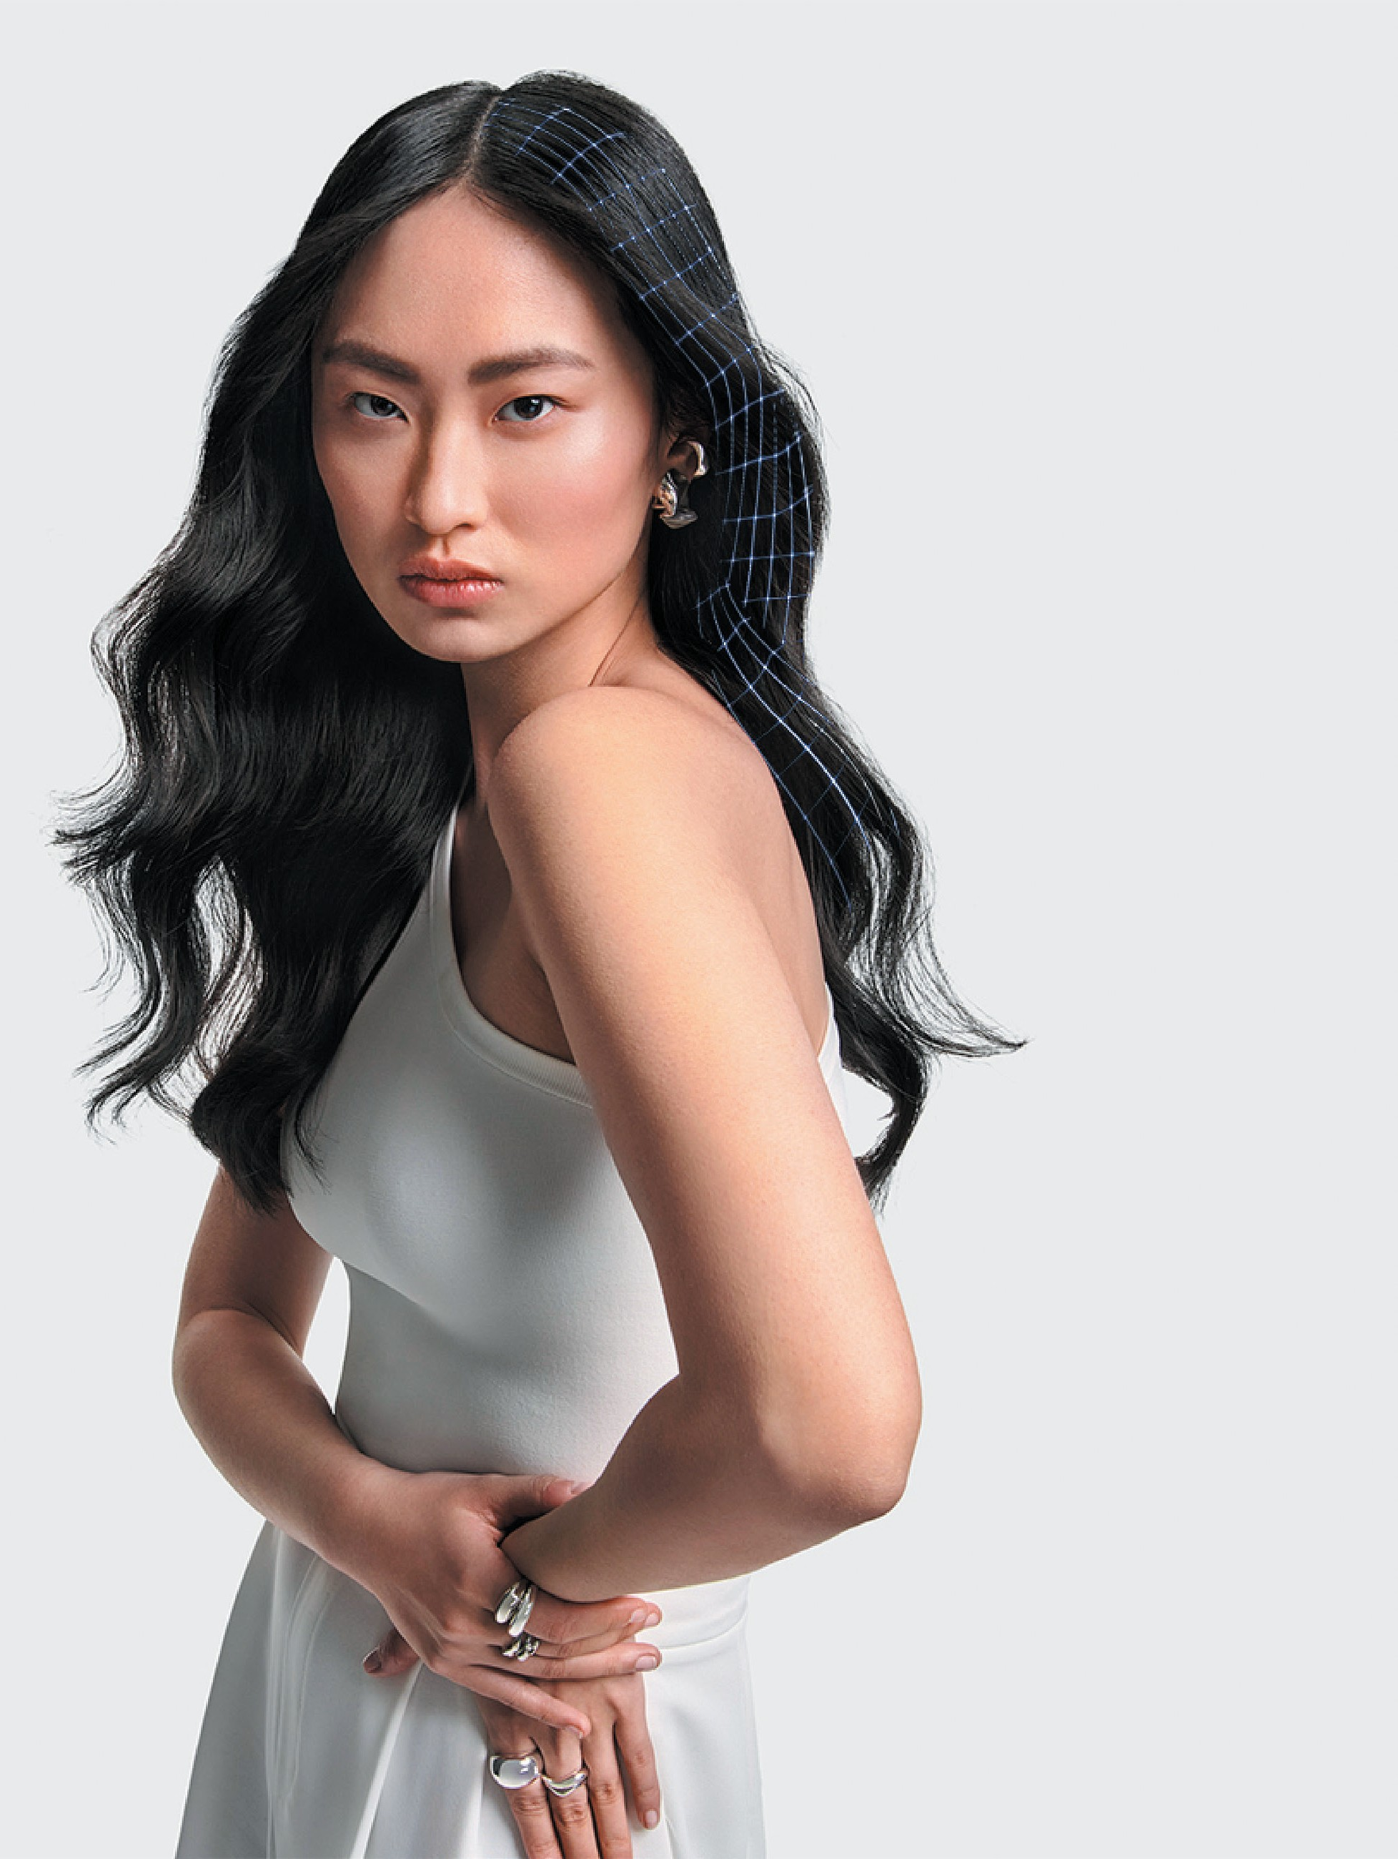


PERGUNTAS FREQUENTES K-SCAN
TEM DÚVIDAS?
Consulte as perguntas mais frequentes.

Slide 2
PERGUNTAS CONEXÃO

Slide 3
CONEXÃO
NÃO SE LEBRA DA SUA PALABRA-PASSE PARA ENTRAR NA APLICAÇÃO?
Pode contactar o seu educador para que este solicite a redefinição dessa palavra-passe.
Assim que lhe confirmarem que a palavra-passe foi redefinida, deve utilizar a seguinte palavra-passe: Kerastase2025!

Slide 4
CONEXÃO
QUAL É A PALAVRA-PASSE DO WIFI DA PRÓPRIA K-SCAN?
A palavra-passe da própria câmara é:
Kscan#@839

Slide 5
CONEXÃO
AO ABRIR A APLICAÇÃO,
APARECE A PÁGINA DE RESTABELECIMENTO DA PALAVRA-PASSE,
O QUE POSSO FAZER?
Vá aos ajustes do iPad.
2. Vá à secção da aplicação K-Scan.
3. Faça clique em «Eliminar dados locais» para se assegurando-se de que a opção verde está ativa.

Slide 6
CONEXÃO
A PALAVRA-PASSE GERADA DE FORMA AUTOMÁTICA PELA CÂMARA NÃO APARECE APÓS INTRODUZIR A PALAVRA-PASSE PRÉ-DETERMINADA,
O QUE POSSO FAZER?
Opção 1: Vá aos ajustes do iPad, entre na secção da aplicação K-Scan e faça clique em «Eliminar dados locais» assegurando-se de que a opção verde está ativa.
Opção 2: Elimine a aplicação e volte a descarregá-la.

Slide 7
CONEXÃO
APARECE-ME A MENSAGEM «AUTENTICAÇÃO FALHADA: ERRO DE CONFIGURAÇÃO DO PORTAL (400)». O QUE POSSO FAZER?
Após cinco tentativas falhadas de introduzir a palavra-passe do ponto de venda, esta mensagem de erro será apresentada, mesmo que seja introduzida a palavra-passe correta.
Trata-se de uma medida de segurança integrada.
Aguarde um minuto antes de tentar novamente.

Slide 8
PERGUNTAS RECOMENDAÇÃO ROTINA CAPILAR

Slide 9
RECOMENDAÇÃO ROTINA CAPILAR
O QUE POSSO FAZER SE A RECOMENDAÇÃO CAPILAR APARECE VAZIA?
Isto acontece porque o produto não está atualmente disponível no catálogo associado ao seu perfil.
O salão de cabeleireiro não pode fazer nada a este respeito.
Pode contactar o seu educador para que ele solicite a sua correta associação.

Slide 10
PERGUNTAS FUNCIONAMENTO K-SCAN

Slide 11
FUNCIONAMIENTO
TEM PROBLEMAS COM O FUNCIONAMENTO DA SUA K-SCAN?
Por favor contacte o serviço de apoio ao cliente no horário de Segunda a Sexta, das 9:00h às 18:00h.
Telefone: (+351) 219 429 459
Chatbot: Loreal Web Chat

Slide 12
IPADS COMPATÍVEIS

